Slide 1
工科物理BII复习课
热学
2021.12.22

Slide 2
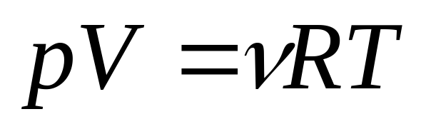
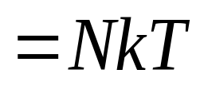
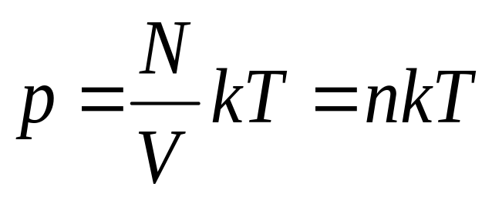
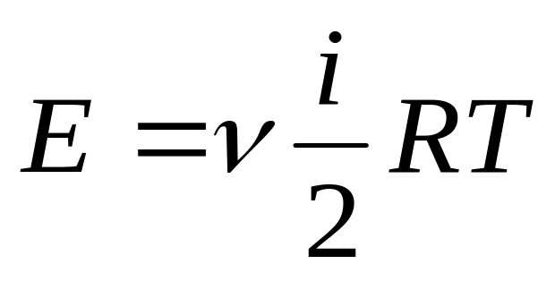
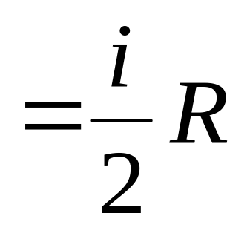

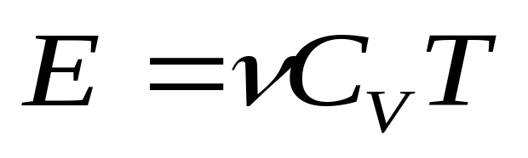
热学主要内容
理想气体的状态方程：

刚性分子理想气体的内能：

Slide 3
刚性分子的自由度
1）单原子分子
i = 3
平动
3
2）双原子分子
i = 5
2
转动
3）三原子 多原子 分子
平动
3
i = 6
转动
3

Slide 4
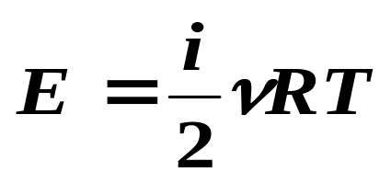
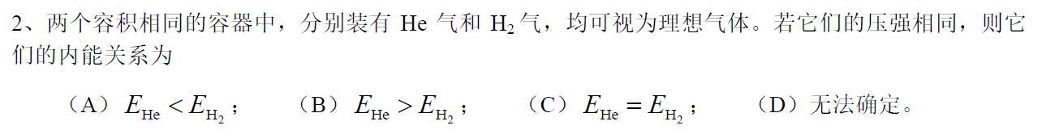
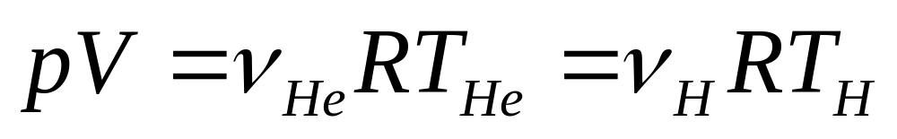
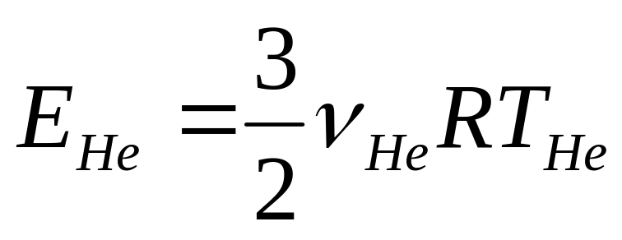
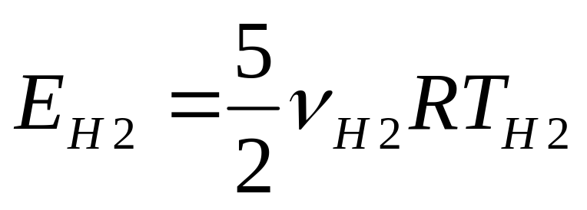
16-17-1
A

Slide 5
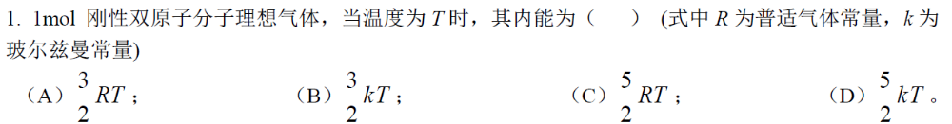
18-19-1

Slide 6
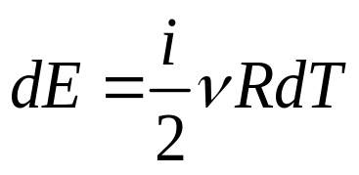
15-16-1
C

Slide 7
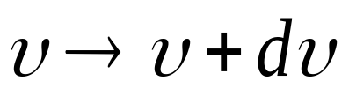
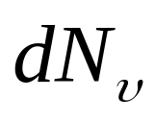
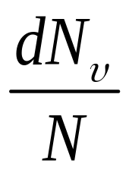
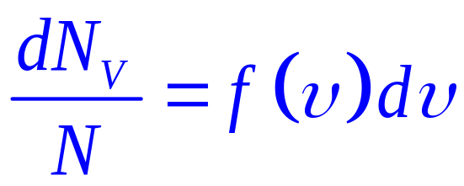
麦克斯韦速率分布率
(1)将速率空间分为无数等间隔速率区间
(2)其中任意速率区间中的分子数为
f(v)
O
v
v+Δv
v
(3)
应与υ和dυ的大小有关

Slide 8
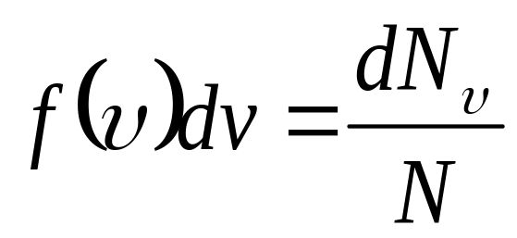
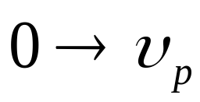
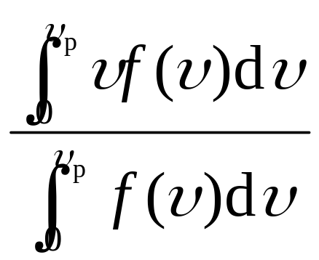
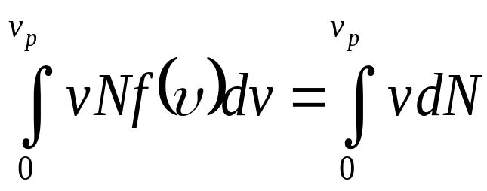
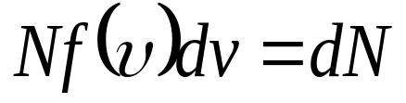
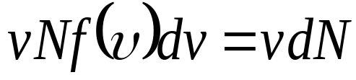
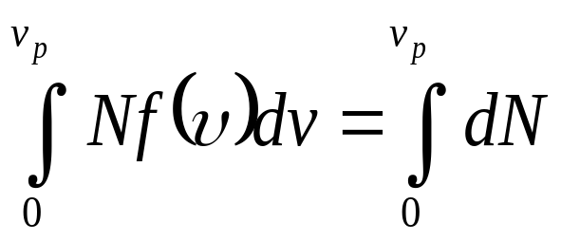
速率区间内分子的速率平均值（ ）

Slide 9
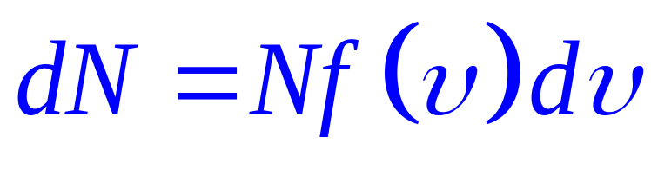
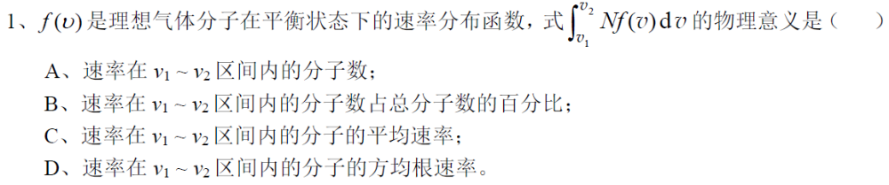
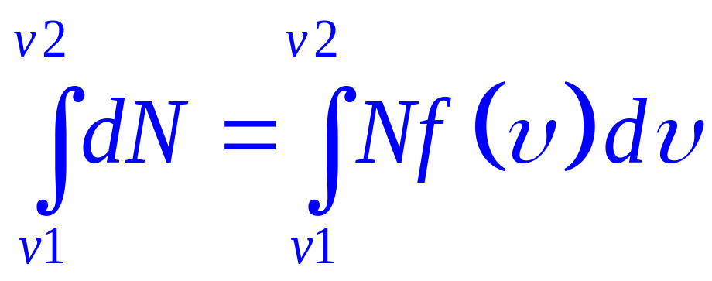
17-18-1
A

Slide 10
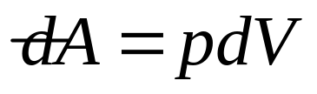
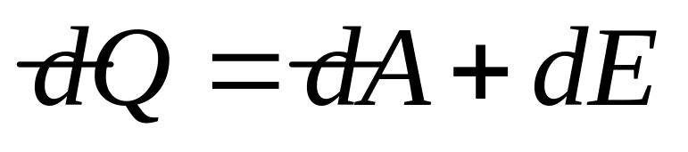
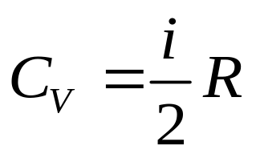
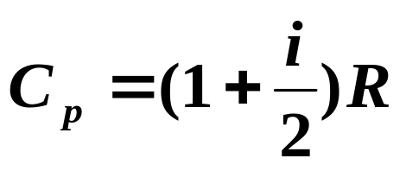
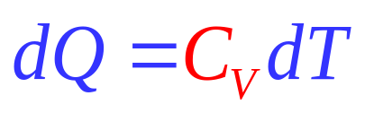

热力学第一定律
(1)热力学第一定律：
(2)摩尔热容C
(3)准静态过程：
等体过程
等压过程
等温过程
绝热过程

Slide 11
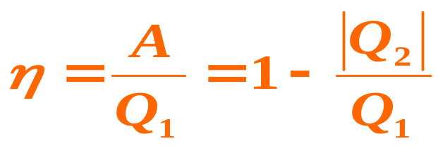
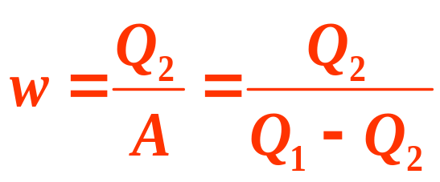
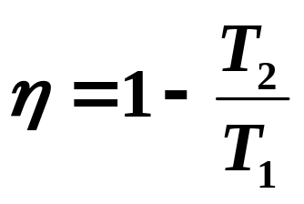
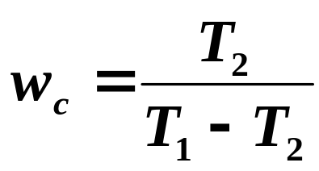
热机效率 η
致冷系数w
热循环效率
卡诺循环
致冷系数

Slide 12
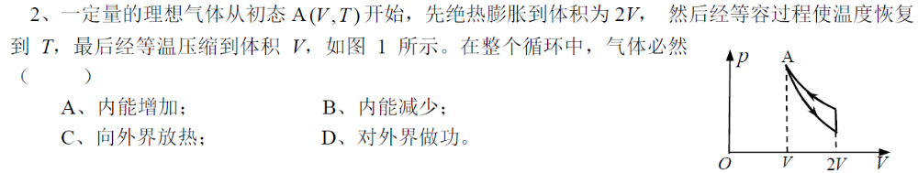
17-18-1
C

Slide 13
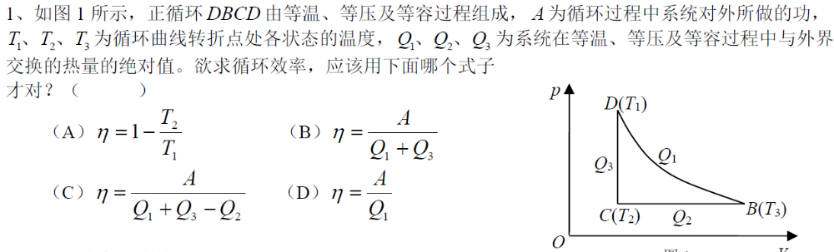
14-15-1
B
>0
>0
0
<0
<0
<0
>0
=0
>0

Slide 14
热循环效率
卡诺循环
致冷系数

Slide 15
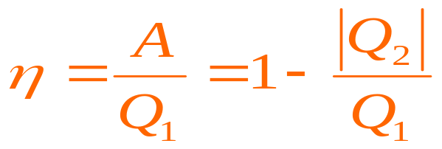
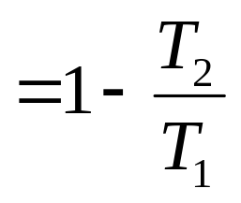
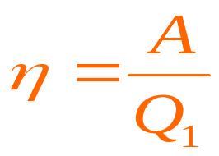
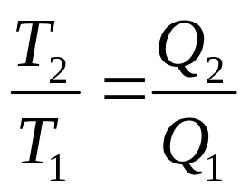
15-16-1
16-17-1
17-18-1

Slide 16
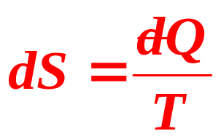
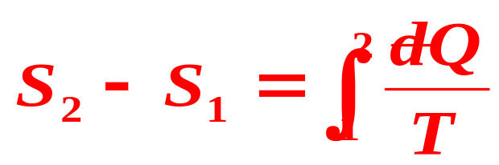
热力学第二定律
(1)宏观表述
(2)微观统计意义
任一宏观状态所对应的微观状态数称为该宏观状态的热力学概率，用Ω 表示
(3)克劳修斯熵公式
平衡状态的函数
任意可逆过程
(4)可逆过程

Slide 17
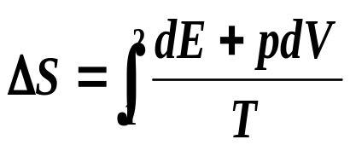
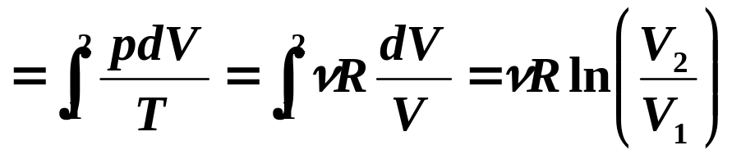
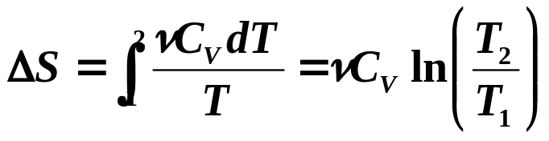
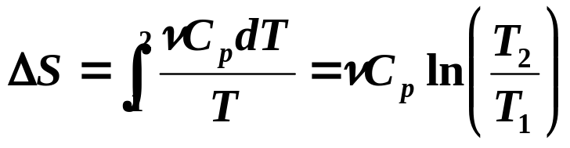
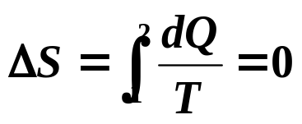
例11：设理想气体的热容量为常量。求：（1）理想气体经可逆等温、等压、等体、绝热过程的熵变；（2）理想气体由任意可逆过程的熵变。
解：
p
等温过程：
等温
绝
热
0
V
等体过程：
等压过程：
绝热过程：

Slide 18
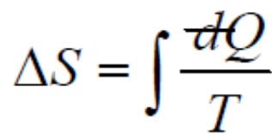




17-18-1
等体过程

Slide 19






18-19-1

Slide 20




16-17-1

Slide 21

14-15-1
D

Slide 22

15-16-1
C

